Slide 1





Slide 2

Nosql简介
NO-SQL
  Not only SQL
  非关系型数据库(无表无关联)
  极高的性能和高可用性
  （基于内存，主从，分片）
国家级工程实践教育中心

Slide 3
Redis简介
Redis是什么？
速度非常快的Nosql数据库，基于key-value的内存存储，同时支持数
据持久化到硬盘。
http://www.redis.io
Redis的特点
  高性能
  基于内存
  支持持久化
  数据类型丰富
国家级工程实践教育中心

Slide 4
Redis简介
关系型数据库瓶颈
  高并发读写需求
    网站的用户并发性非常高，往往达到每秒上万次读写请求，对于传统关系型数据库来说，硬盘I/O是一个很大的瓶颈
  海量数据的高效率读写
    网站每天产生的数据量是巨大的，对于关系型数据库来说，在一张包含海量数据的表中查询，
  效率是非常低的
国家级工程实践教育中心

Slide 5
Redis的安装
环境准备
  1.VMWare
  2.CentOS6.5
  3. Redis依赖(克隆)
访问Redis官网下载：http://redis.io/download
安装过程：文档→CentOS 6.5 下安装 Redis 3.html(重点)
国家级工程实践教育中心

Slide 6
数据类型String
命令 | 说明
set | 设置一个key/value
get | 根据key获得对应的value
mset | 一次设置多个key value
mget | 一次获得多个key的value
getset getset age 19 | 获得原始key的值，同时设置新值
strlen | 获得对应key存储value的长度
append | 为对应key的value追加内容
getrange | 截取value的内容,对原始的值没有影响
国家级工程实践教育中心

Slide 7
数据类型String
命令 | 说明
setex setex key ex value | 设置一个key存活的有效期（秒）
psetex | 设置一个key存活的有效期（豪秒）
setnx | 只有当这个key不存在时等效set操作
msetnx | 可以同时设置多个key，在key不存在时有效
decr | 进行数值类型的-1操作
decrby | 根据提供的数据进行减法操作
incr | 进行数值类型的+1操作
incrby | 根据提供的数据进行加法操作
国家级工程实践教育中心

Slide 8
数据类型String
命令 | 说明
incrbyfloat | 根据提供的数据加入浮点数
国家级工程实践教育中心

Slide 9
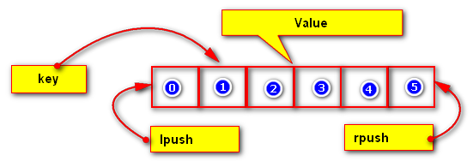
数据类型List
命令 | 说明
lpush | 将某个值加入到一个key列表头部
lpushx | 同lpush,但是必须要保证这个key存在
rpush | 将某个值加入到一个key列表末尾
rpushx | 同rpush,但是必须要保证这个key存在
国家级工程实践教育中心

Slide 10
数据类型List
命令 | 说明
lpop | 返回和移除列表的第一个元素
rpop | 返回和移除列表的最后一个元素
Lrange | 获取某一个下标区间内的元素
Llen | 获取列表元素个数
lset lset key index value | 设置某一个位置的元素
lindex | 获取某一个位置的元素
lrem lrem key n xxx | 从列表头起，删除对应个数的指定元素
ltrim | 保留列表中特定区间内的元素,将其他的元素删除
国家级工程实践教育中心

Slide 11
数据类型List
命令 | 说明
linsert linsert key after/before old new | 在某一个元素之前，之后插入新元素
国家级工程实践教育中心

Slide 12
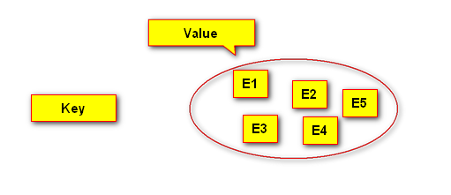
数据类型Set
命令 | 说明
sadd | 为集合添加元素
smembers | 显示集合中所有元素 无序
scard | 返回集合中元素的个数
spop | 随机返回并移除一个元素
国家级工程实践教育中心

Slide 13
数据类型Set
命令 | 说明
smove smove setFrom setTo xxx | 从一个集合中向另一个集合移动元素
srem | 从集合中删除一个元素
sismember | 判断一个集合中是否含有这个元素
srandmember | 随机返回元素，对原始数据没有影响
sdiff sdiff seta setb | 减去两个集合中共有的元素
sinter | 求交集
sunion | 求并集
国家级工程实践教育中心

Slide 14
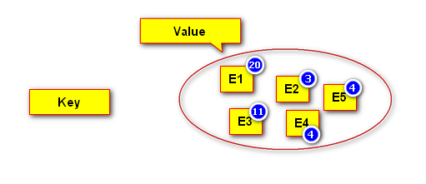
数据类型ZSet
命令 | 说明
zadd zadd key 1 a 2 b 3 c | 添加一个有序集合元素，根据元素的score排序
zcard | 返回集合的元素个数
zrange | 返回一个范围内的元素
zrangebyscore | 按照分数查找一个范围内的元素
国家级工程实践教育中心

Slide 15
数据类型ZSet
命令 | 说明
zrank zrank key xx | 返回对应元素的排名
zrevrank | 返回对应元素倒序排名
zscore | 显示某一个元素的分数
zrem | 移除某一个元素
zincrby zincrby key score xx | 给某个特定元素加分
国家级工程实践教育中心

Slide 16
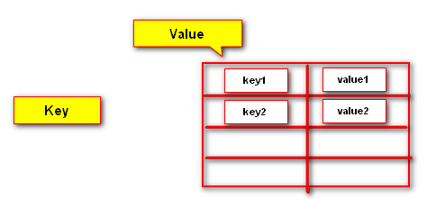
数据类型Hash
命令 | 说明
hset | 设置一个key/value对
hget | 获得一个key对应的value
hgetall | 获得所有的key/value对
hdel | 删除某一个key/value对
国家级工程实践教育中心

Slide 17
数据类型Hash
命令 | 说明
hexists | 判断一个key是否存在
hkeys | 获得所有的key
hvals | 获得所有的value
hmset | 设置多个key/value
hmget | 获得多个key的value
hsetnx | 设置一个不存在的key的值
hincrby hincrby key xx n | 为value进行加法运算
hincrbyfloat | 为value加入浮点值
国家级工程实践教育中心

Slide 18
Redis-持久化
Redis持久化
  redis支持将内存中的数据保存到硬盘，则如此可以保证：
  数据可以重用
  数据安全
国家级工程实践教育中心

Slide 19
Redis的持久化机制
Redis提供了两种不同的持久化方法来将数据存储到硬盘里面
快照(snapshotting)
AOF(append only file)只追加文件
国家级工程实践教育中心

Slide 20
持久化-RDB
Snapshotting(RDB)机制的运行原理
  1.在某些时刻,Redis通过fork产生子进程,一个父进程的快照(副本)，
  其中有和父进程当前时刻相同的数据
  2.父进程继续处理client请求，子进程负责将快照(数据副本)写入临时
  文件(默认文件名为dump.rdb)
  3.子进程写完后，用临时文件替换原来的快照文件，然后子进程退出。
国家级工程实践教育中心

Slide 21
Redis的持久化
Snapshotting(RDB)机制的开发步骤
编辑redis.conf文件
save 900 1 #900秒超过1个key被修改
save 300 10 #300秒超过10个key被修改
dbfilename dump.rdb #快照文件名
stop-writes-on-bgsave-error yes #快照失败后是否继续写操作
rdbcompression yes #是否压缩快照文件
rdb触发后会输出日志
国家级工程实践教育中心

Slide 22
Redis的持久化
RDB触发方式
  根据配置 save 900 1 等,在满足条件时自动触发
  执行 bgsave 指令,主动触发
  执行 save指令,主动触发,但会造成持久化过程中的主进程阻塞,不常用
  如果数据量很大时可以考虑使用，因为不用创建子进程，也就没有子进程
  抢资源，所以save在生成快照时可以更快
  当通过 shutdown 关闭redis时，会自动触发
细节
  如果发生系统崩溃，则会丢失最近一次rdb之后的数据，所以如果项目不能接受这样的数据损失，则不建议使用rdb
  如果数据量巨大，则创建子进程的时间长，导致redis卡顿，要谨慎设置save参数时间间隔大一些；或如果软件允许，可以每天在闲时手动同步
  将生成的快照文件，留在原地，则可以在重启redis后，保持数据状态
  将生产的快照文件，复制到其他redis服务中，可以方便的将数据移植过去
国家级工程实践教育中心

Slide 23
持久化-AOF
Append-Only File(AOF)机制
  Redis将每一个写操作(执行成功)，写入aof文件，即记录所有的数据改动行为，
  Redis重启时只要从到到尾执行一次aof文件，即可恢复数据，也可以
  将aof文件复制到别的服务器，做数据移植
  注意：在重启时，要恢复数据，如果rdb文件和aof文件同时存在，
  以AOF为准
国家级工程实践教育中心

Slide 24
持久化-AOF
Append-Only File(AOF)配置
编辑redis.conf文件
appendonly yes #启动AOF机制
appendfsync always #每次收到写命令就立即强制 写入磁盘，保证完全的持久
化，但产生极大的IO开销(不推荐使用)
appendfsync everysec #每秒钟强制写入磁盘一次，在性能和持久化方面做了
很好的折中(推荐使用）
appendfsync no #完全依赖os，虽然基本不对redis性能产生影响，但操作
系统的缓存区满时，会阻塞redis(不推荐使用)
appendfilename “appendonly.aof” 设置aof文件名
国家级工程实践教育中心

Slide 25
持久化-AOF
细节
  1.AOF文件会不断增长(可能比快照文件大几倍)，在极端情况下，可能会对
  硬盘空间造成压力
  2.Redis重启时，需要重新执行一个可能非常大的AOF，时间会很长
  3.AOF同步时间间隔小，数据更安全，理论上至多丢失1秒的数据
国家级工程实践教育中心

Slide 26
持久化-AOF
  AOF重写
  1.为了减小aof文件的体量，可以手动发送 bgrewriteaof 命令，则会创建子进程，
  通过移除aof文件中的冗余命令来重写aof文件，生成更小体量的aof，然后替
  换掉旧的、大体量的aof文件
  2.也可以设置：auto-aof-rewrite-percentage 100
  auto-aof-rewrite-min-size 64mb
  在体量超过64mb，且比上次重写后的体量增加了100%时自动触发重写
  细节：
1>如果当前数据量巨大，则子进程创建过程会很耗时
2>在替换aof文件时，如果旧aof很大，则删除它也是一个耗时
的过程
国家级工程实践教育中心

Slide 27
Redis的持久化
Snapshotting与AOF的对比
1>RDB体量更小，AOF文件体量更大
2>RDB的同步时间间隔大，AOF同步时间间隔小
所以，AOF更能保证数据的安全
3>RDB有更快的恢复速度，可以用来做数据版本控制
4>通过使用RDB和AOF，用户可以在重启或系统崩溃后保留数
据，但随着负载量变大和数据安全越来越重要，可以使用
redis的复制特性做更好的数据安全保障
Snapshotting与AOF的文件存储目录
在redis配置中： dir /usr/local/redis/7007
国家级工程实践教育中心

Slide 28
Redis-主从
在高负载和对数据要求高完整性时，数据的复制是不可或缺的。一个Redis主服务器，并为其关联多个从服务器，主服务器会将自己的数据状态不断的同步给从服务器，即，从服务器中会持有主服务器最新的数据副本，则首先为数据完整性提供了进一步的保证，而且所有读取操作都可均衡的负载到多个从服务器中，主服务器主负责写操作。则主从多个服务器形成集群，提供更好的数据完整性，和更强的负载能力。
国家级工程实践教育中心

Slide 29
Redis-主从
开启两个redis服务器，一个做主服务器，另一个做从服务器。主从两台服务器的配置没有额外的改变，只是在从服务器的配置中添加一句配置：
slaveof host port 比如：slaveof 192.168.1.103 7000
则如上配置将当前的redis服务器设置为
(192.168.1.103:7000)的从服务器
如此，则主服务器的所有数据会在初始接收到从服务器的连接时全
部发送到从服务器。之后每次主服务器执行完一个写操作，都会发
送到从服务。如上则是主从的运行模式。
可以向如上设置多台从服务器，则以后的所有读取操作由从服务器完成，主服务器只负责写操作。
国家级工程实践教育中心

Slide 30
Redis-集群
Redis 3.x后支持了集群，将多台redis服务器组成集群，分担负载。
相对于主从架构，是进一步的扩展和升级。集群中的多台主服务器
同时对外提供读写功能，并分担整体的负载压力。而且每台主服务
器都还会有自己的从服务器，作为数据副本，也作为主服务器的候
补，当主服务器意外崩溃，则从服务器自动成为主服务器，保证了
整个集群的高可用性
在负载压力分担，和系统的高可用性上，集群是很好的解决方案
国家级工程实践教育中心

Slide 31
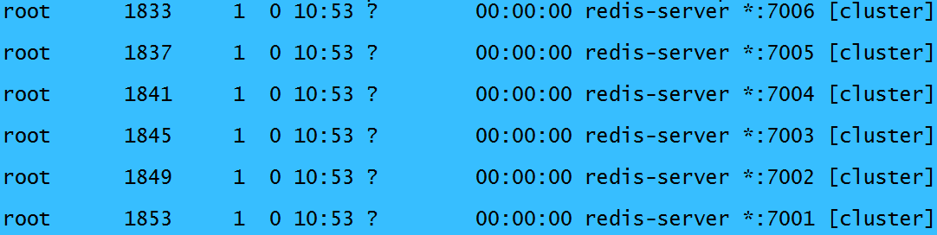
集群搭建
1.启动至少6个redis服务器，每台服务器在配置中要增加：
cluster-enabled yes #开启集群支持
cluster-config-file nodes-7003.conf #记录节点信息
2.以各自的配置开启所有服务器
国家级工程实践教育中心

Slide 32
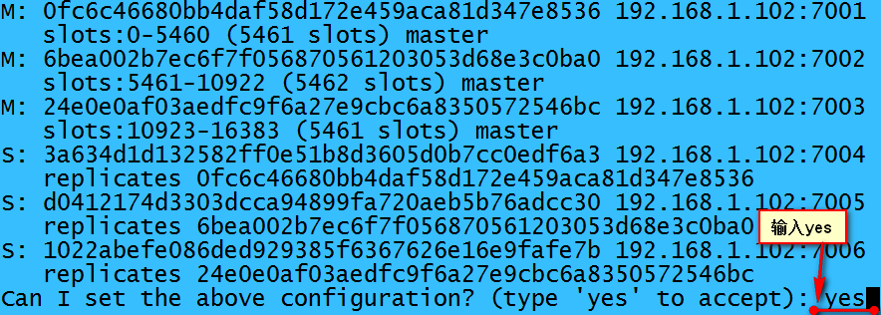
集群搭建
3.搭建redis集群
到redis解压目录的src中执行以下命令
国家级工程实践教育中心

Slide 33
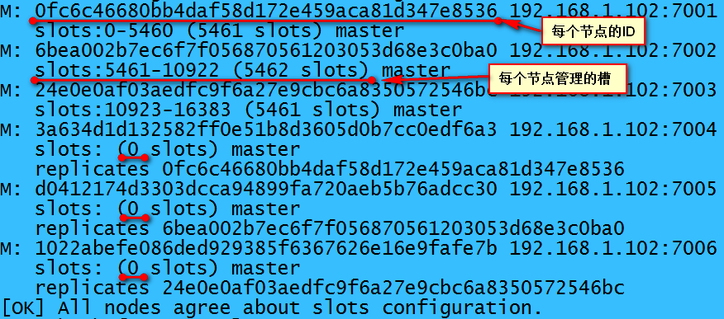
集群搭建
至此，集群搭建完毕，6个节点，3主，3从，只有主节点才拥有槽，并对
外提供读写数据。注意至少有3个主节点才可以搭建集群，为每个主分配至
少1个从，所以至少需要6个redis节点才可以形成集群
国家级工程实践教育中心

Slide 34
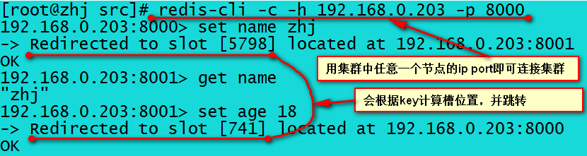
集群搭建
槽：共有16384个，所有的主redis服务器，大概均分所有的槽；
存/取值时 ，redis会根据key，计算一个介于 0 – 16383之间的数字，此数
字即为当前数据的槽位置，通过槽位置，决定哪个redis主服务器来负责本
次访问
国家级工程实践教育中心

Slide 35
集群-节点操作
添加从节点
... --slave –master-id 主节点ID 新节点ip:port 主节点ip:port
删除节点
... 节点ip:port 节点ID
国家级工程实践教育中心

Slide 36
集群-节点操作
添加主节点
将7007 添加到7001所在集群中，成为一个主节点，但此时它不持有任
何槽，需要重新分片
重新分片
1>对7001所在集群进行重新分片
2>分出3000个槽，给ID为624....235的节点
国家级工程实践教育中心

Slide 37

集群-节点操作
3>分出去的槽，从之前拥有操作的所有主节点中获取
4>输入yes，开始分片，重新分配槽
5>至此，重新分片完毕，新加入的主节点拥有了3000个槽
国家级工程实践教育中心

Slide 38
集群-节点操作
redis集群操作：
在redis的解压目录中有个src目录，进入src目录
1> ./redis-trib-rb check 某个节点的Ip:port
2> ./redis-trib-rb 直接回车，可以看到此命令下的所有参数：
del-node/add-node/reshard…
国家级工程实践教育中心

Slide 39
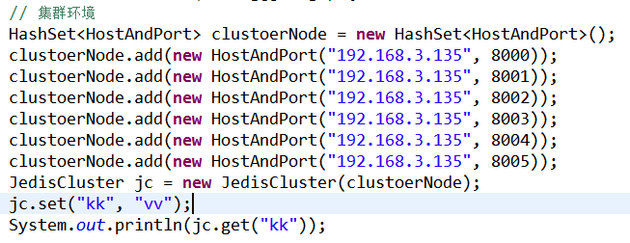
集群-JavaAPI
国家级工程实践教育中心

Slide 40

国家级工程实践教育中心

